Slide 1
الله والانسان في القران
ل:توشيهيكو ايزوتسو
قراءة الفصل الأول من الكتاب المبحث 03بعنوان °المعنى الأساسي والمعنى العلاقي °
من اعداد الطالبتين:
حططاش امينة
روينة نور الهدى

Slide 2
مدخل :
كثيرة هي الجهود التي بذلت من قبل المستشرقين في تناولهم للإسلام عامة والقرآن الكريم خاصة إما طعنًا أو انتصارًا، ولكن يبدو أن الباحث الياباني توشيهيكو إيزوتسو قد بذل جهدًا عظيمًا في تأليف هذا الكتاب عن القرآن الكريم وماهية نظرته إلى العالم والوجود، راصدًا ذلك من خلال الكشف عن علاقة الإنسان بالله تعالى في القرآن الكريم، ومقتضيات تلك العلاقة وانعكاساتها على تصور العالم والوجود. وقد استعان في ذلك بمنهج علم الدلالة المعاصر، يقول الباحث: “إن عنوان “علم دلالة القرآن” يوحي أولا بأن العمل سيقوم بصورة أساسية على تطبيقنا منهج التحليل الدلالي أو المفهومي لمادة مستمدة من المعجم القرآني، ومن جانب آخر، فإن هذا سيوحي بأن علم الدلالة سيمثل [...] الوجه المنهجي من عملنا، فيما سيمثل القرآن جانبه المادي”. وذلك من خلال دراسة “المفاهيم الكبرى بشكل تحليلي ومنهجي، أعني تلك المفاهيم التي يبدو أنها كانت ذات دور حاسم في تشكيل الرؤية القرآنية للكون”.

Slide 3
وإضافة “علم الدلالة” إلى “القرآن” وما يفيده من معنى الاختصاص؛ فيه إيماء إلى أن الرجل يريد تحوير علم الدلالة ليصبح مناسبًا لأن يتخذ منهجًا لدراسة القرآن الكريم، خاصة وأنه جعل الفصل الأول من كتابه للحديث عن علاقة علم الدلالة بالقرآن الكريم ومدى إمكانية دراسته بهذا المنهج، والنتائج المهمة التي يمكن أن نتوصل إليها. وإنما قلت ذلك لما للرجل من إلمام كبير جدًّا باللغة العربية ودلالاتها وقواعدها، إلى حد أن شمل إلمامه هذا الشعرَ الجاهلي، وهو واضح في الكتاب؛ خاصة حينما يتناول بعض الألفاظ القرآنية بالدراسة ليكشف عن تطورها الدلالي من العصر الجاهلي إلى عصر الإسلام كاشفا عن معناها في العصر الجاهلي وعما أصبحت عليه بعد مجيء الإسلام مستدلًّا على ذلك كله بأبيات شعرية من الشعر الجاهلي، والعجيب أنه قد يتعدى ذلك إلى نقد الأبيات الشعرية المستشهَد بها ليكشف حقيقتها أو زيفها بل ونقد الآراء التي تقول بزيف بعض الأبيات وهي مخطئة في ذلك حسب رأي إيزوتسو. فإذا كان إلمامه بالعربية بلغ هذا الحد، فإنه بلا شك لا يخفى عليه ما تفيده الإضافة في العنوان من الاختصاص، فهو إذن كأنه يتحدث عن علم الدلالة الخاص بالقرآن الكريم بما هو كلام الله تعالى. ومن هنا ندرك ما لإيزوتسو من احترام كبير لهذا الكتاب العظيم، وقد صرح في كتابه أن دراسته هذه ما هي إلا محاولة للإسهام بشيء جديد من أجل فهم أفضل لرسالة القرآن لعصره ولنا”.

Slide 4
ومن خلال رصد تطور الألفاظ ما بين العصر الجاهلي وعصر الإسلام –كما أشرت- يكشف لنا إيزوتسو عن نظرة العرب وتصورهم لهذا العالم بما في ذلك الله سبحانه، وأنفسهم هم في العصر الجاهلي، وكيف أصبحت نظرتهم له بعد نزول القرآن الكريم، يقول: “…فكل هذه المصطلحات تقريبًا كانت مستعملة بصيغة أو بأخرى في العصر الجاهلي (…) وجاء الإسلام فجمعها معا وضمها كلها في شبكة مفهومية هنا يتحدث إيزوتسو عن مصطلحين منهجيين مهمين جدًّا في دراسته، وهو ما سماه “المعنى الأساسي” و”المعنى العلاقي”؛ فالمعنى الأساسي هو ذلك المعنى الذي تدل عليه الكلمة قبل أن تدخل إلى جهاز مفاهيمي معين وتحتفظ به إذا اقتطعت من أي سياق كان، وأما المعنى العلاقي فهو ذلك المعنى الذي يضاف إلى المعنى الأساسي بعد دخول الكلمة إلى جهاز مفاهيمي معين. وعليه فإن توشيهيكو حينما يتحدث عن “المعنى الأساسي” فإنه يتحدث عن معنى الكلمة في أصل وضعها؛ بحيث لو جردت من أي سياق فإنها ستحتفظ بهذا المعنى، وحينما يتحدث عن “المعنى العلاقي” فإنه يتحدث عما أصبحت عليه الكلمة في القرآن الكريم بعدما دخلت ضمن شبكته المفهومية. جديدة كليا، (…) وقد أدى هذا التحول في المفاهيم والتبدل الجوهري للقيم الأخلاقية والدينية التي نشأت عنه، إلى إحداث تغير أساسي في تصور العرب للعالم وللوجود الإنساني”.

Slide 5
تمهيد:
قدم لنا ايزتسو تمييزًا تقنيًا بين ما سيدعوه بالمعنى “الأساسي” والمعنى “العلاقي” فما يحدث هو أن القوة المحولة للنظام الكلي تعمل على الكلمة بقوة كبيرة، حتى أنها تكاد تنتهي إلى أن تفقد معناها المفهومي الأصلي (الأساسي) كليًا. وسيكون لدينا كلمة مختلفة ، بتعبير آخر إننا نشهد ميلاد كلمة جديدة على حد تعبيره (المعنى العلاقي). وهذا (المعنى العلاقي) في النهاية ليس سوى تجلّ عياني أو بلورة لروح الثقافة كما يقول المؤلف. إن المعجم بوصفه المجموع الكلي لجميع الحقول الدلالية ، هو عبارة عن شبكة ضخمة من العلاقات المركبة التي تنشأ بين الكلمات وفق كُلٍّ منظم من المفاهيم المترابطة مع بعضها بما لا يعدّ من العلاقات الداخلية الجامعة. ذلك يعني أنّ أي شبكة معقدة من الترابطات هي “معجم” في وجهها اللغوي، وهي “رؤية للعالم” في وجهها المفهومي.

Slide 6
المعنى الأساسي والمعنى العلاقي
هنا يتحدث إيزوتسو عن مصطلحين منهجيين مهمين جدا في دراسته، وهو ما سماه “المعنى الأساسي” و”المعنى العلاقي”؛ وهما من المفاهيم المنهجية الرئيسية لعلم الدلالة .فالمعنى الأساسي هو ذلك المعنى الذي تدل عليه الكلمة قبل أن تدخل إلى جهاز مفاهيمي معين وتحتفظ به إذا اقتطعت من أي سياق كان، وأما المعنى العلاقي فهو ذلك المعنى الذي يضاف إلى المعنى الأساسي بعد دخول الكلمة إلى جهاز مفاهيمي معين. وعليه فإن توشيهيكو حينما يتحدث عن “المعنى الأساسي” فإنه يتحدث عن معنى الكلمة في أصل وضعها؛ بحيث لو جردت من أي سياق فإنها ستحتفظ بهذا المعنى، وحينما يتحدث عن “المعنى العلاقي” فإنه يتحدث عما أصبحت عليه الكلمة في القرآن الكريم بعدما دخلت ضمن شبكته المفهومية.

Slide 7
اذن:
"المعنى الأساسي"، وفق منهجية الباحث، هو المركز التي ينمو حوله "المعنى العلاقي"، هذا الأخير بدوره يستمد. علاقاته الدلالية من السياق القرآني؛ لأنّ معاني الكلمات تتحدّد كما تتحدّد قيمتها في غمرة الكلمات الأخرى المخالفة لها والمجاورة، وهي بلا شك تمثّل اللبنات التي تبني نظام اللغة القرآنية والنافذة التي من خلالها تطلّ على مقامه وثقافته، حيث تكتسي الكلمات معانيها وفق رؤية القرآن للعالم لنجد أنّ "المعنى العلاقي" ينمو مباشرة حول "المعنى الأساسي
السياق القرآني
المعنى العلاقي
المعنى الأساسي

Slide 8
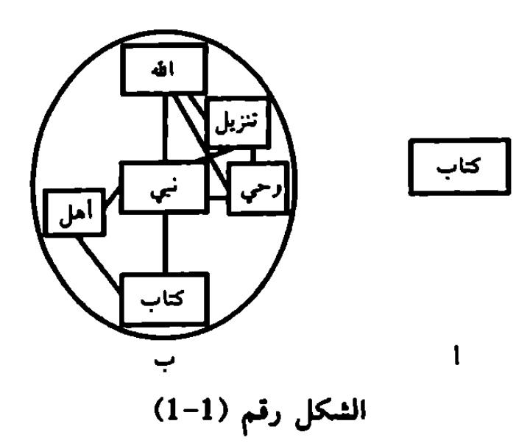
مثال عن ( الكتاب ) في القرآن

Slide 9
يبدو جليا من هذا الشكل أنّ كلمة الكتاب منعزلة عن قريناتها تعبّر عن المعنى الأساسي، أمّا في حال دخولها إلى سياق يوحّدها مع غيرها، فهي هنا تكتسب معنى علاقيا، بالنظر إلى علاقتها مع غيرها من العلامات اللغوية
وكما يقول الباحث: " من الآن فصاعدا، فإنّ الكلمة في السياق القرآني المتميّز يجب أن تفهم في ضوء هذه المصطلحات المترابطة، وأنّ هذا الترابط وحده يعطي كلمة "كتاب" طابعا دلاليا مميّزا جدا، أعني بنية معنى خاصة ومعقّدة ما كانت الكلمة لتكتسبها لو أنّها بقيت خارج هذا النظام”.
شرح المخطط

Slide 10
الجد منا والتوفيق من المولى
نرجو ان يكون العمل ملما لما طلب منا

